Slide 1
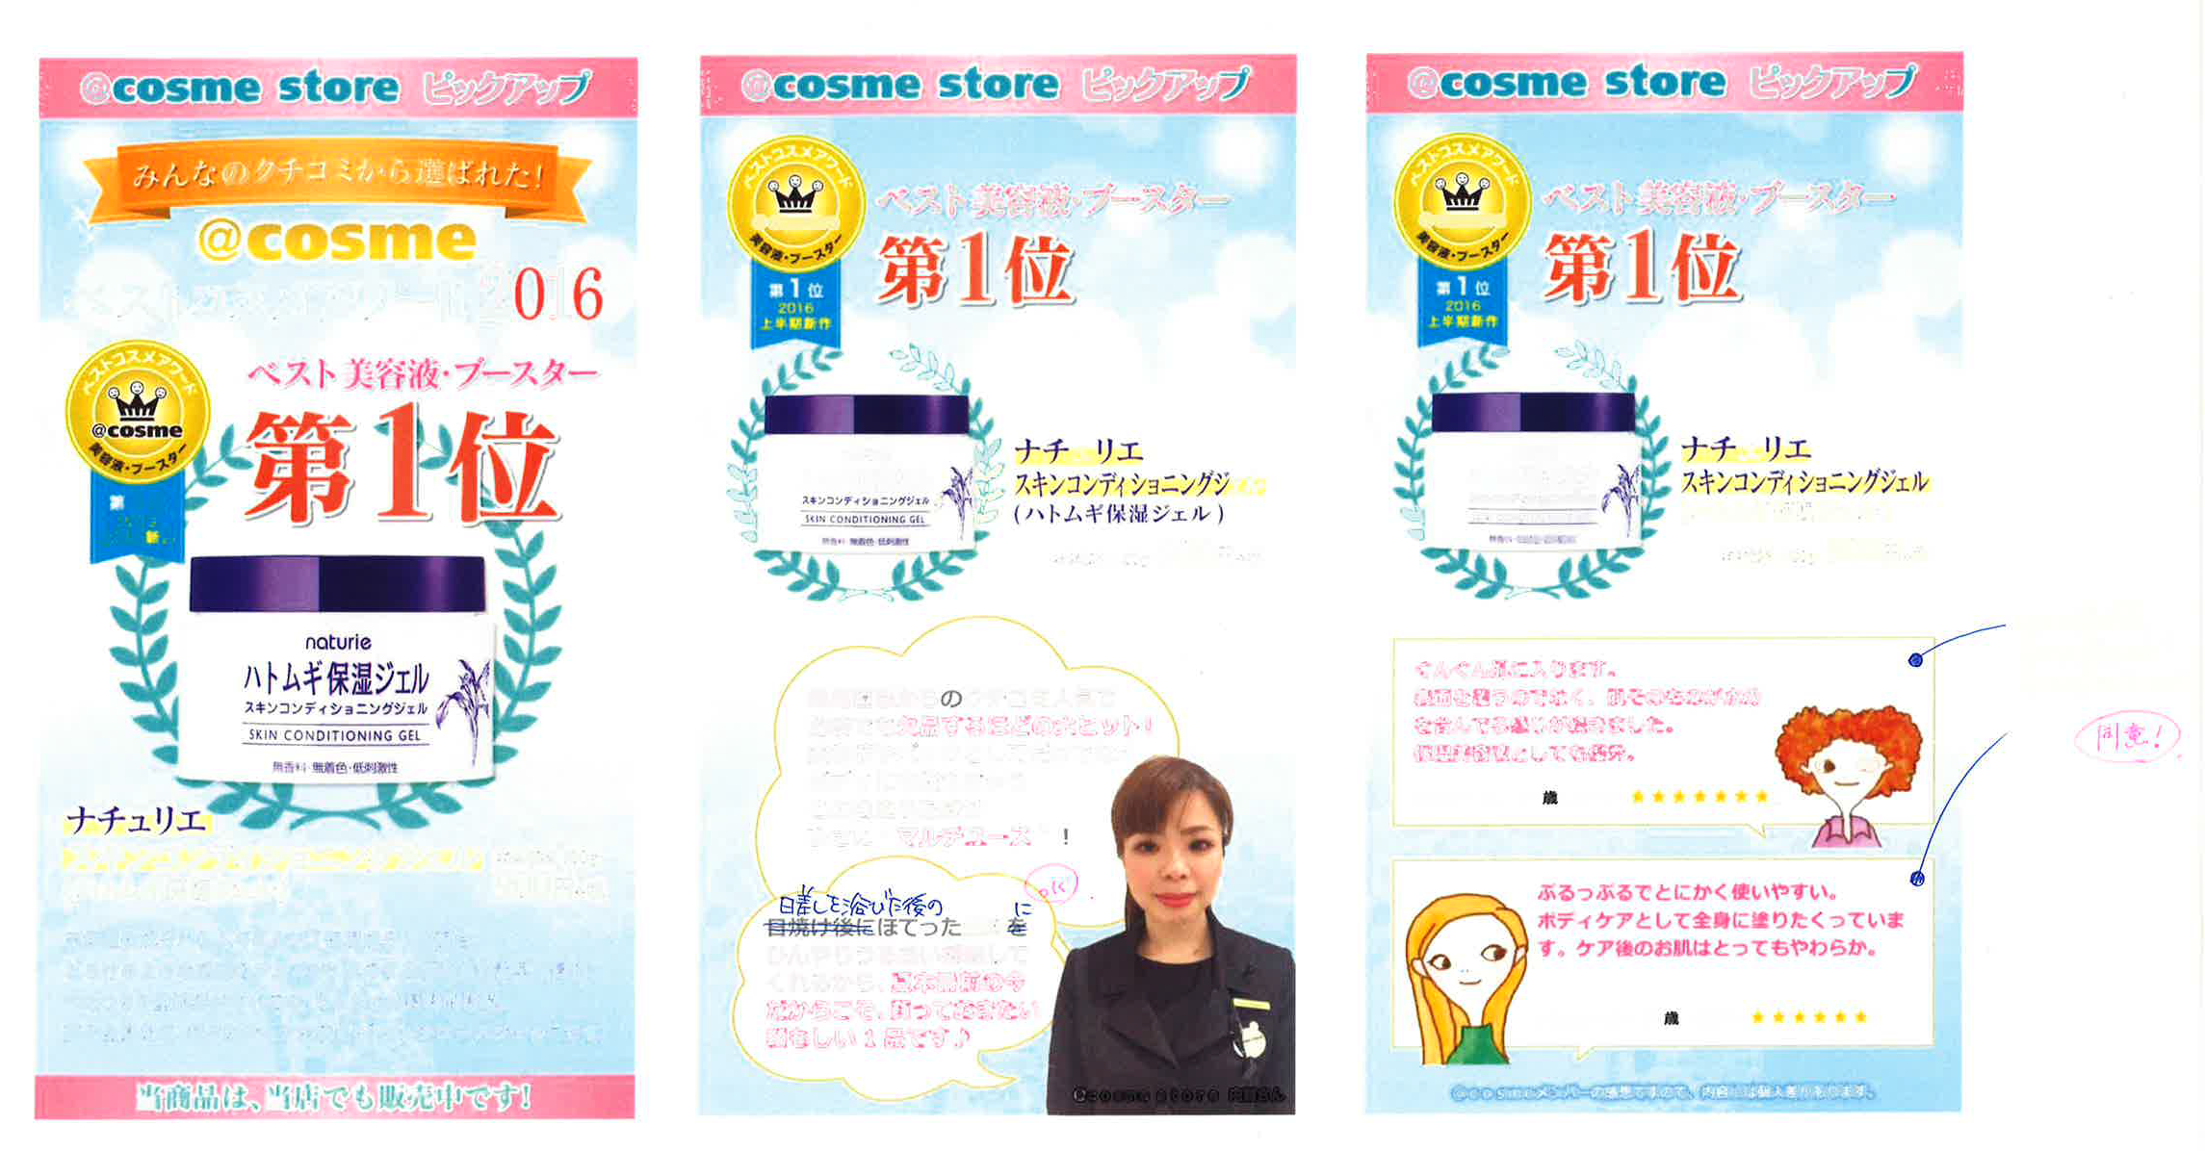
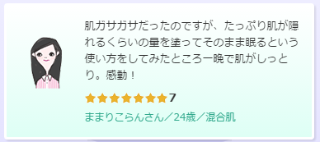
「日差しを浴びた後のほてった全身に～～～」に修正
クチコミの差し替えお願いします

